Slide 1
Task 2 · REFUGE 眼底图像分割
代码完成度检查与问题回答
基于当前仓库：src/task2_segmentation.py 与 src/results 输出图
结论：主体完成，2.4 需补调参对比

Slide 2
当前代码是否覆盖 Task 2.1-2.4？
对照课程 PDF 的四个分割任务要求，给出可交付性判断。
任务
状态
已完成内容
主要缺口
Task 2.1
基本完成
实现 REFUGEDataset；读取 image/mask；提供 visualize_sample；训练中使用 transform 加载数据。
需要在汇报中展示样例图并解释视盘/视杯。
Task 2.2
基本完成
选择 U-Net；实现 DoubleConv、下采样、上采样和跳跃连接。
需要补充主流分割网络调研与选择理由。
Task 2.3
部分完成
实现 BCE、Dice、Combined Loss；计算 IoU/Dice；保存 loss 与预测图。
课程要求分别对比 Dice、CE、Combined，目前只看到 combined 的运行入口。
Task 2.4
部分完成
train_model 暴露 batch_size、lr、epochs、loss_type 等参数。
缺少多组参数实验、训练时长、收敛速度和原因分析。
建议：如果要严格满足评分点，至少补 3 组 loss 对比和 2-3 组参数对比；这份 PPT 已把“当前完成”和“还需补充”分开说明。
Completion Check
REFUGE Segmentation Project

Slide 3
Task 2.1：认识 REFUGE 数据集
问题：如何加载数据、展示 image/label，并说明视盘与视杯？
代码回答
图像区域说明
完成度判断
REFUGEDataset 继承 torch.utils.data.Dataset。
image 使用 RGB 读取，mask 使用灰度图读取。
通过 Resize + ToTensor 完成输入预处理。
visualize_sample 可展示原图与 mask。
视盘：眼底图中偏亮、近圆形的区域，是视神经进入眼球的位置。
视杯：位于视盘内部，通常更亮或由 mask 中另一灰度区域表示。
分割目标：让模型逐像素判断哪些位置属于目标区域。
代码层面已完成数据加载主体。
报告层面需要放入样例原图与标签图。
若 mask 命名不是 jpg -> bmp，同名匹配逻辑需按实际数据修改。
Task 2.1
REFUGE Segmentation Project

Slide 4
Task 2.2：网络调研与基座模型选择
问题：主流分割网络有哪些？为什么选择 U-Net？
主流架构
选择 U-Net 的理由
当前 U-Net 结构
FCN：全卷积像素级预测。
U-Net：编码器-解码器 + 跳跃连接。
SegNet：编码器-解码器，使用池化索引上采样。
DeepLab：空洞卷积与 ASPP 获取多尺度上下文。
Transformer 系列：更强全局建模。
医学图像样本量通常有限，U-Net 对小数据集更友好。
跳跃连接保留边缘和空间细节，适合视盘/视杯边界分割。
结构清晰、训练成本低，便于完成 loss 与参数对比实验。
当前代码已实现轻量 U-Net。
Input
Down 64
Down 128
skip connections
Bottleneck 256
Up 128
Up 64
Task 2.2
REFUGE Segmentation Project

Slide 5
Task 2.3：分割任务特有问题与代码实现
问题：分割与分类有什么不同？Logits、损失和指标如何设计？
与分类任务的区别
当前代码实现
仍需补强
分类输出通常是 [B, C]，每张图一个类别。
分割输出是 [B, C, H, W]，每个像素都有预测。
需要保留空间结构，因此上采样、跳跃连接很重要。
评价更关注区域重叠，而不是单个类别准确率。
out_channels=1，适合二值分割。
BCEWithLogitsLoss 直接接收 logits。
DiceLoss 优化预测区域与标注区域的重叠。
CombinedLoss = 0.5*BCE + 0.5*Dice。
calculate_metrics 返回 IoU 与 Dice。
课程要求分别实验 Dice、CE、Combined。
当前入口使用 loss_type='combined'。
建议重复训练三次并保存三条 loss 曲线。
报告中说明 Combined 通常兼顾像素级稳定性和区域重叠。
Task 2.3
REFUGE Segmentation Project

Slide 6
损失函数对比：应该如何回答课程问题
这里给出 PPT 可直接使用的分析口径；实际分数最好再补实验数据。
Loss
优化目标
优点
可能问题
BCE/CE
逐像素分类正确
训练稳定；适合二值像素预测；对每个像素都有梯度。
目标区域较小时容易被背景像素主导。
Dice
区域重叠最大化
更贴合分割评价指标；对类别不平衡更友好。
早期训练可能不如 BCE 稳定。
Combined
像素正确 + 区域重叠
兼顾稳定收敛与重叠质量，是医学分割常用选择。
需要调 BCE 与 Dice 权重。
当前代码状态：Dice、BCE、Combined 都已写好，并可通过 loss_type 选择；但目前主程序只跑 combined，因此“实验对比”还没有完全闭环。
Task 2.3
REFUGE Segmentation Project

Slide 7
Task 2.4：模型参数调整与优化
问题：哪些参数可调？不同参数如何影响训练时长、Loss 曲线与收敛？
代码中已有可调参数
参数影响解释
完成度判断
learning rate：lr=1e-3。
batch size：batch_size=4。
epochs：当前入口为 10。
loss_type：ce / dice / combined。
image size：Resize((256, 256))。
optimizer：Adam。
学习率过大：loss 震荡甚至发散；过小：收敛慢。
batch size 较大：训练更平稳但显存占用高。
epochs 增加：可能提升收敛，但过多会过拟合。
图像尺寸更大：边界更细，但训练更慢。
优化器/调度器会影响收敛速度。
目前代码有参数入口。
但缺少参数对比实验记录。
建议补：lr=1e-2/1e-3/1e-4；batch=2/4/8。
记录：训练时间、最终 IoU/Dice、loss 曲线。
Task 2.4
REFUGE Segmentation Project

Slide 8
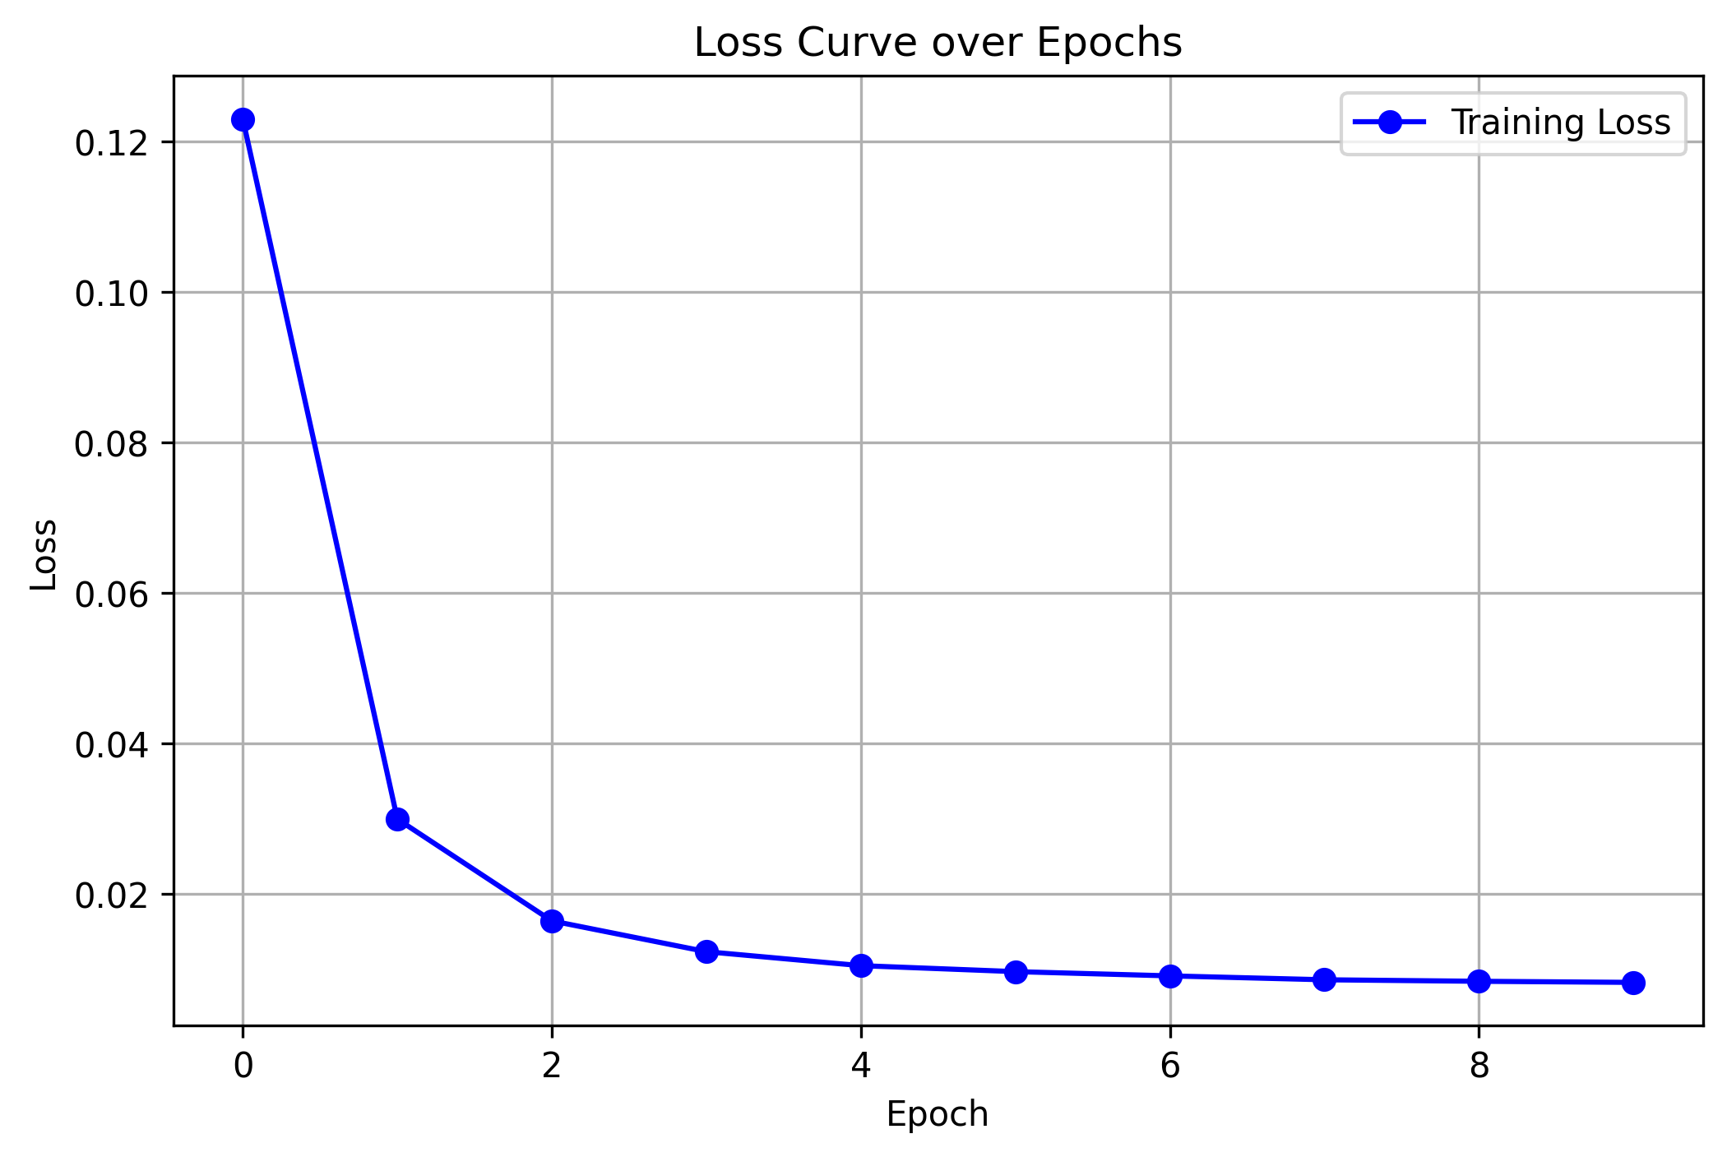
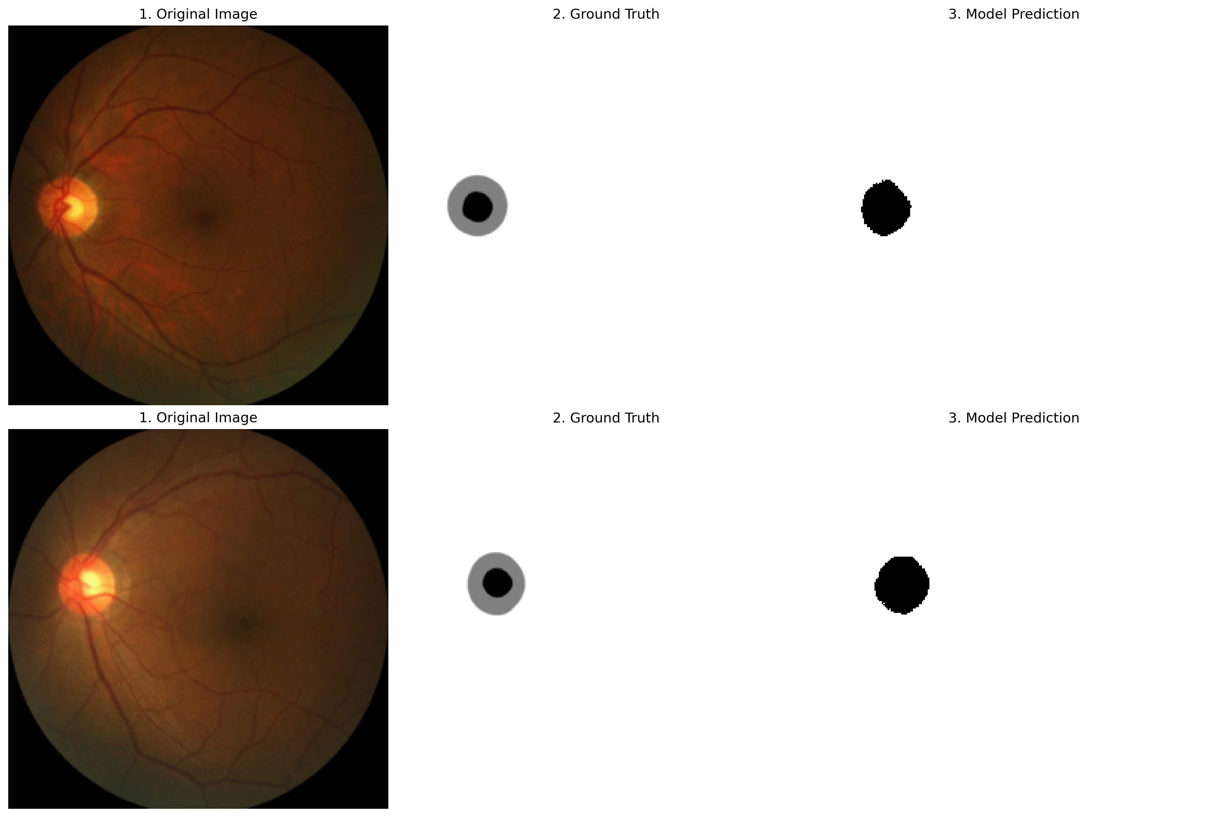
已有训练结果展示
来自当前仓库 src/results 的输出图片。
Loss 曲线
预测可视化：原图 / GT / Prediction
说明：该结果能支撑 Task 2.3 的可视化展示，但如果要严格满足“不同 loss/参数对比”，还需要生成多组结果图。
Results
REFUGE Segmentation Project

Slide 9
建议补做的最小实验清单
用最少工作量把 Task 2.3 和 Task 2.4 补成完整闭环。
Loss 对比
参数对比
代码小修建议
固定 lr=1e-3、batch=4、epochs=10。
分别运行 loss_type='ce'。
运行 loss_type='dice'。
运行 loss_type='combined'。
比较最终 IoU/Dice 和 loss 曲线。
固定 combined loss。
对比 lr=1e-2、1e-3、1e-4。
对比 batch_size=2、4、8。
记录训练时长与收敛速度。
说明显存、稳定性、过拟合风险。
把中文注释和路径乱码修复为 UTF-8。
把硬编码 K 盘路径改成相对路径或 argparse 参数。
保存每次实验的 metrics.csv。
把 show_results 的 save_dir 固定到 src/results。
Next Steps
REFUGE Segmentation Project

Slide 10
最终结论
面向提交：当前代码能作为 Task 2 主体，但还应补实验对比。
代码层面：Task 2.1-2.3 的主体功能已经具备；Task 2.4 有参数接口但缺少实验记录。
2.1：数据集加载与 image/mask 展示逻辑已实现，需要在报告中明确解释视盘和视杯。
2.2：U-Net 已实现，PPT 中补充了网络调研与选择理由。
2.3：loss 和指标已实现，但建议补三组 loss 对比实验。
2.4：参数可调，但建议补学习率、batch size 等对比结果。
提交前最好修复代码中的中文乱码与硬编码路径，提高队友复现成功率。
可提交主体
需补实验
数据集不上传
Summary
REFUGE Segmentation Project

